Slide 1







아주대 인트로 (예시)
해당부분은 배너로 2초마다 돌아가게 해주세요.
2027학년도 아주대학교 수시모집
2027학년도 모집단위 개편 및 신설
원서접수
바로가기
원서 기재사항
수정요청
지원현황
바로가기
수시
모집요강
산업공학과
첨단스마트산업공학과
응용화학과
첨단에코에너지공학과
환경안전공학과
※ 원서접수기간: 2026.09.07.(월) 09:00~09.11.(금) 18:00
※ 서류제출: 2026.09.15.(화)까지
[마감일 우체국 소인분까지 인정(등기우편, 택배)]
※ 학교장추천 대상자 입력: 2026.09.14.(월) 09:00~09.18.(금) 18:00
소프트웨어학과
AI컴퓨터공학부
인공지능융합학부
눈에 잘 띄게 반짝반짝 하거나
강조되는 효과가 있으면 좋겠습니다.
학교장추천 대상자
입력방법 안내
서류도착확인
[09.28.(월) 오픈]
2024~2026학년도
입시결과안내
2027학년도 아주대학교
학생부 환산점수 계산기
입학상담솔루션
[바로가기]
아주대학교 AI 대학어디가 바로가기
아주대학교 모의논술 바로가기
2027학년도 수시모집
전형 안내
아주대학교
첨단학과 안내
아주대학교
학과별 홈페이지
(바로가기)
2027학년도
논술자료집
2027학년도
모의논술 해설영상
(자연)
2027학년도
모의논술 해설영상
(인문)
아주대학교 바로가기
아주대학교 입학처 바로가기

Slide 2
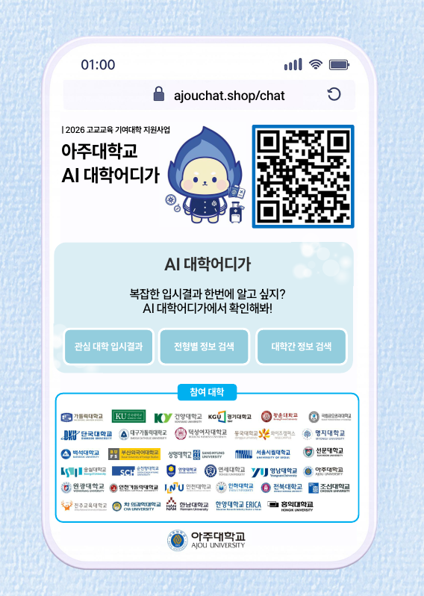
아주대 인트로 (예시)
2027학년도 아주대학교 수시모집
원서접수
바로가기
원서 기재사항
수정요청
지원현황
바로가기
수시
모집요강
※ 원서접수기간: 2026.09.07.(월) 09:00~09.11.(금) 18:00
※ 서류제출: 2026.09.15.(화)까지
[마감일 우체국 소인분까지 인정(등기우편, 택배)]
※ 학교장추천 대상자 입력: 2026.09.14.(월) 09:00~09.18.(금) 18:00
학교장추천 대상자
입력방법 안내
서류도착확인
[09.28.(월) 오픈]
2024~2026학년도
입시결과안내
2027학년도 아주대학교
학생부 환산점수 계산기
입학상담솔루션
[바로가기]
아주대학교 AI 대학어디가 바로가기
아주대학교 모의논술 바로가기
2027학년도 수시모집
전형 안내
아주대학교
첨단학과 안내
아주대학교
학과별 홈페이지
(바로가기)
2027학년도
논술자료집
2027학년도
모의논술 해설영상
(자연)
2027학년도
모의논술 해설영상
(인문)
아주대학교 바로가기
아주대학교 입학처 바로가기

Slide 3
상단 좌측 공지 부분
원서접수 바로가기
링크:
원서 기재사항 수정요청
링크: (공지사항 안내 글 업로드 필요 – 서식자료 가서 해라 라는 안내 )
지원현황 바로가기 (경쟁률)
링크:
수시 모집요강
링크: https://www.iajou.ac.kr/mojib/?m_type=SUSI

Slide 4
상단 우측 배너 부분
첨단학과 부분
링크: https://youtu.be/PfsDBq5jsw4?si=4sc_rur83wfwjMMt
AI 대학어디가 부분
링크: https://ajouchat.shop/sign-in

Slide 5
학교장 추천 대상자 입력방법 안내
링크: https://www.iajou.ac.kr/notice/view.php?bn=77429&m_type=SUSI&nPage=1&f=ALL&s=%EC%B6%94%EC%B2%9C
서류도착 확인(09.28.(월) 공지예정이므로 그전에는 알럿창으로 “준비중입니다.”, 이후 해당일 10:00부터 오픈되도록 해주세요.)
링크:
입시결과 안내
링크: https://www.iajou.ac.kr/rate/?m_type=SUSI
학생부 환산점수 계산기
링크: https://www.iajou.ac.kr/notice/view.php?bn=78541&m_type=SUSI&nPage=0&f=&s=
입학상담솔루션
링크: https://consult.mncapro.co.kr/solution/ajou/index.php

Slide 6
AI대학어디가
링크: https://ajouchat.shop/sign-in
2027학년도 모의논술 안내 (공지사항)
링크:

Slide 7
2027학년도 수시모집 전형안내 영상
링크: https://youtu.be/mOTsQSYSfcQ?si=Snc_RH_JW6hehlsD
아주대학교 첨단학과 안내
링크: https://www.iajou.ac.kr/_common/pdf_viewer.php?m_type=enterinfo&e_no=29
학과별 홈페이지
링크: https://ajou.ac.kr/kr/admission/list01.do
2027학년도 논술자료집
링크: https://www.iajou.ac.kr/_common/pdf_viewer.php?m_type=enterinfo&e_no=28
모의논술 설명회(자연)
링크:
모의논술 설명회(인문)
링크:

Slide 8
09.11.(금) 18:00부터
2027학년도
수시모집 원서접수 마감
원서 기재사항
수정요청
지원현황
바로가기
수시
모집요강
※ 서류제출: 2026.09.15.(화)까지
[마감일 우체국 소인분까지 인정(등기우편, 택배)]
※ 학교장추천 대상자 입력: 2026.09.14.(월) 09:00~09.18.(금) 18:00
학교장추천 대상자
입력방법 안내
서류도착확인
[09.28.(월) 오픈]
2024~2026학년도
입시결과안내
2027학년도 아주대학교
학생부 환산점수 계산기
입학상담솔루션
[바로가기]
아주대학교 AI 대학어디가 바로가기
아주대학교 모의논술 바로가기
2027학년도 수시모집
전형 안내
아주대학교
첨단학과 안내
아주대학교
학과별 홈페이지
(바로가기)
2027학년도
논술자료집
2027학년도
모의논술 해설영상
(자연)
2027학년도
모의논술 해설영상
(인문)
아주대학교 바로가기
아주대학교 입학처 바로가기

Slide 9
09.28.(월) 10:00부터
2027학년도
수시모집 원서접수 마감
원서 기재사항
수정요청
지원현황
바로가기
수시
모집요강
※ 서류제출: 2026.09.15.(화)까지
[마감일 우체국 소인분까지 인정(등기우편, 택배)]
※ 학교장추천 대상자 입력: 2026.09.14.(월) 09:00~09.18.(금) 18:00
학교장추천 대상자
입력방법 안내
서류도착확인
2024~2026학년도
입시결과안내
2027학년도 아주대학교
학생부 환산점수 계산기
입학상담솔루션
[바로가기]
아주대학교 AI 대학어디가 바로가기
아주대학교 모의논술 바로가기
2027학년도 수시모집
전형 안내
아주대학교
첨단학과 안내
아주대학교
학과별 홈페이지
(바로가기)
2027학년도
논술자료집
2027학년도
모의논술 해설영상
(자연)
2027학년도
모의논술 해설영상
(인문)
아주대학교 바로가기
아주대학교 입학처 바로가기

Slide 10
10.12.(월) 10:00부터
2027학년도
수시모집 원서접수 마감
2027학년도 수시모집
실기/실적(체육우수자(축구)전형)
원서 기재사항
수정요청
지원현황
바로가기
수시
모집요강
※ 2단계 전형(실기평가, 면접평가) 안내: 2026.10.24.(토)
※ 최초합격자 발표: 2026.11.06.(금)
안내사항
바로가기
최초합격자
발표
※ 서류제출: 2026.09.15.(화)까지
[마감일 우체국 소인분까지 인정(등기우편, 택배)]
※ 학교장추천 대상자 입력: 2026.09.14.(월) 09:00~09.18.(금) 18:00
서류도착확인
2024~2026학년도
입시결과안내
2027학년도 아주대학교
학생부 환산점수 계산기
입학상담솔루션
[바로가기]
정시
모집요강
아주대학교 AI 대학어디가 바로가기
아주대학교 모의논술 바로가기
2027학년도 수시모집
전형 안내
아주대학교
첨단학과 안내
아주대학교
학과별 홈페이지
(바로가기)
2027학년도
논술자료집
2027학년도
모의논술 해설영상
(자연)
2027학년도
모의논술 해설영상
(인문)
아주대학교 바로가기
아주대학교 입학처 바로가기

Slide 11
안내사항 바로가기
링크: 추후 10월 초 전달 예정
최초합격자 발표
링크: 추후 10월 말 전달 예정 / 그 전까지는 “준비중 입니다.” 알럿창
11월 6일 링크 연결 요청
정시 모집요강
링크: 추후 10월 초 전달 예정

Slide 12
10.26.(월) 10:00부터
2027학년도
수시모집 원서접수 마감
2027학년도 수시모집
실기/실적(체육우수자(축구)전형)
원서 기재사항
수정요청
지원현황
바로가기
수시
모집요강
※ 2단계 전형(실기평가, 면접평가) 안내: 2026.10.24.(토)
※ 최초합격자 발표: 2026.11.06.(금)
안내사항
바로가기
최초합격자
발표
※ 서류제출: 2026.09.15.(화)까지
[마감일 우체국 소인분까지 인정(등기우편, 택배)]
※ 학교장추천 대상자 입력: 2026.09.14.(월) 09:00~09.18.(금) 18:00
서류도착확인
2024~2026학년도
입시결과안내
2027학년도 아주대학교
학생부 환산점수 계산기
입학상담솔루션
[바로가기]
정시
모집요강
아주대학교 AI 대학어디가 바로가기
아주대학교 모의논술 바로가기
2027학년도 수시모집
전형 안내
아주대학교
첨단학과 안내
아주대학교
학과별 홈페이지
(바로가기)
2027학년도
논술자료집
2027학년도
모의논술 해설영상
(자연)
2027학년도
모의논술 해설영상
(인문)
아주대학교 바로가기
아주대학교 입학처 바로가기

Slide 13
11.16.(월) 10:00부터
2027학년도
수시모집 원서접수 마감
2027학년도 수시모집
1단계 합격자 발표
원서 기재사항
수정요청
지원현황
바로가기
수시
모집요강
※ [1차] 2026.11.17.(화) / [2차] 2026.12.12.(토)
※ 면접일정: 11.21.(토), 11.22.(일), 11.28.(토), 11.29.(일), 12.14.(월)
※ 최초합격자 발표: 2026.12.18.(금)
1단계 합격자 발표 바로가기
합격자
유의사항 안내
2027학년도 논술고사 수험생 유의사항 및 고사장 안내
서류도착확인
2024~2026학년도
입시결과안내
2027학년도 아주대학교
학생부 환산점수 계산기
입학상담솔루션
[바로가기]
정시
모집요강
아주대학교 AI 대학어디가 바로가기
아주대학교 모의논술 바로가기
2027학년도 수시모집
전형 안내
아주대학교
첨단학과 안내
아주대학교
학과별 홈페이지
(바로가기)
2027학년도
논술자료집
2027학년도
모의논술 해설영상
(자연)
2027학년도
모의논술 해설영상
(인문)
아주대학교 바로가기
아주대학교 입학처 바로가기

Slide 14
논술고사 수험생 유의사항 및 고사장 안내
링크: 추후 11월 13일(금) 전달 예정 /
1단계 합격자 발표
링크: 추후 11월 13일(금) 전달 예정 /
11월 16일까지 “준비중 입니다.” 알럿창 / 17일 발표시점부터 연결되도록.
합격자 유의사항 안내
링크: 추후 11월 13일(금) 전달 예정

Slide 15
11.30.(월) 10:00부터
“준비중입니다”
알럿창으로 변경
2027학년도
수시모집 원서접수 마감
2027학년도 수시모집
1단계 합격자 발표
눈에 잘 띄게 반짝반짝 하거나
강조되는 효과가 있으면 좋겠습니다.
원서 기재사항
수정요청
지원현황
바로가기
수시
모집요강
※ [1차] 2026.11.17.(화) / [2차] 2026.12.12.(토)
※ 면접일정: 11.21.(토), 11.22.(일), 11.28.(토), 11.29.(일), 12.14.(월)
※ 최초합격자 발표: 2026.12.18.(금)
1단계 합격자 발표 바로가기
합격자
유의사항 안내
2027학년도 논술고사 수험생 유의사항 및 고사장 안내
서류도착확인
2024~2026학년도
입시결과안내
2027학년도 아주대학교
학생부 환산점수 계산기
입학상담솔루션
[바로가기]
정시
모집요강
아주대학교 AI 대학어디가 바로가기
아주대학교 모의논술 바로가기
2027학년도 수시모집
전형 안내
아주대학교
첨단학과 안내
아주대학교
학과별 홈페이지
(바로가기)
2027학년도
논술자료집
2027학년도
모의논술 해설영상
(자연)
2027학년도
모의논술 해설영상
(인문)
아주대학교 바로가기
아주대학교 입학처 바로가기

Slide 16
12.07.(월) 09:00부터
2027학년도 아주대학교 편입학모집
2027학년도 수시모집
1단계 합격자 발표
원서접수
바로가기
원서 기재사항
수정요청
지원현황
바로가기
편입학
모집요강
※ [1차] 2026.11.17.(화) / [2차] 2026.12.12.(토)
※ 면접일정: 11.21.(토), 11.22.(일), 11.28.(토), 11.29.(일), 12.14.(월)
※ 최초합격자 발표: 2026.12.18.(금)
1단계 합격자 발표 바로가기
합격자
유의사항 안내
※ 원서접수기간: 2026.12.07.(월) 09:00~12.11.(금) 18:00
※ 서류제출: 2026.12.15.(화)까지
[마감일 우체국 소인분까지 인정(등기우편, 택배)]
서류도착확인
2024~2026학년도
입시결과안내
2027학년도 아주대학교
학생부 환산점수 계산기
입학상담솔루션
[바로가기]
정시
모집요강
2027학년도 정시모집
안내 영상
신설 첨단학과
안내 영상
아주대학교
첨단학과 안내
아주대학교
학과별 홈페이지
(바로가기
아주대학교
AI 대학어디가
2028학년도
입학전형 시행계획
아주대학교 바로가기
아주대학교 입학처 바로가기

Slide 17
2027학년도 정시모집 전형안내 영상
링크: 추후 전달
신설첨단학과 안내 영상
링크: https://youtu.be/PfsDBq5jsw4?si=4sc_rur83wfwjMMt
아주대학교 첨단학과 안내
링크: https://www.iajou.ac.kr/_common/pdf_viewer.php?m_type=enterinfo&e_no=29
학과별 홈페이지
링크: https://ajou.ac.kr/kr/admission/list01.do
AI 대학어디가
링크: https://ajouchat.shop/sign-in
2028학년도 입학전형 시행계획
링크: https://www.iajou.ac.kr/notice/view.php?bn=78459&m_type=ALL

Slide 18
12.12.(토) 09:00부터
12.11.(금) 이전에
관련 링크 전달 예정
12.12.(토)
반영 요청
2027학년도 아주대학교 편입학모집
2027학년도 수시모집
1단계 합격자 발표
원서접수
바로가기
원서 기재사항
수정요청
지원현황
바로가기
편입학
모집요강
※ [1차] 2026.11.17.(화) / [2차] 2026.12.12.(토)
※ 면접일정: 11.21.(토), 11.22.(일), 11.28.(토), 11.29.(일), 12.14.(월)
※ 최초합격자 발표: 2026.12.18.(금)
1단계 합격자 발표 바로가기
합격자
유의사항 안내
※ 원서접수기간: 2026.12.07.(월) 09:00~12.11.(금) 18:00
※ 서류제출: 2026.12.15.(화)까지
[마감일 우체국 소인분까지 인정(등기우편, 택배)]
서류도착확인
2024~2026학년도
입시결과안내
2027학년도 아주대학교
학생부 환산점수 계산기
입학상담솔루션
[바로가기]
정시
모집요강
2027학년도 정시모집
안내 영상
신설 첨단학과
안내 영상
아주대학교
첨단학과 안내
아주대학교
학과별 홈페이지
(바로가기
아주대학교
AI 대학어디가
2028학년도
입학전형 시행계획
아주대학교 바로가기
아주대학교 입학처 바로가기

Slide 19
1단계 합격자 발표 바로가기
링크: 추후 전달
합격자 유의사항 안내(의약학 면접대상자)
링크:

Slide 20
12.14.(월) 16:00부터
“준비중입니다”
알럿창으로 변경
2027학년도 편입학모집 마감
2027학년도 수시모집
최초 합격자 발표
원서 기재사항
수정요청
지원현황
바로가기
편입학
모집요강
※ 최초합격자 발표: 2026.12.18.(금)
※ 충원합격자 발표: 2026.12.24.(목)~12.29.(화)
해당 링크
편입학버전으로
추후 전달 예정
최초 합격자
발표 바로가기
합격자
유의사항 안내
※ 서류제출: 2026.12.15.(화)까지
[마감일 우체국 소인분까지 인정(등기우편, 택배)]
서류도착확인
2024~2026학년도
입시결과안내
2027학년도 아주대학교
학생부 환산점수 계산기
입학상담솔루션
[바로가기]
정시
모집요강
2027학년도 정시모집
안내 영상
신설 첨단학과
안내 영상
아주대학교
첨단학과 안내
아주대학교
학과별 홈페이지
(바로가기
아주대학교
AI 대학어디가
2028학년도
입학전형 시행계획
아주대학교 바로가기
아주대학교 입학처 바로가기

Slide 21
12.18.(금) 15:00(예정)부터
12.17.(목) 이전에
관련 링크 전달 예정
12.18.(금)
반영 요청
2027학년도 편입학모집 마감
2027학년도 수시모집
최초 합격자 발표
원서 기재사항
수정요청
지원현황
바로가기
편입학
모집요강
※ 최초합격자 발표: 2026.12.18.(금)
※ 충원합격자 발표: 2026.12.24.(목)~12.29.(화)
최초 합격자
발표 바로가기
합격자
유의사항 안내
※ 서류제출: 2026.12.15.(화)까지
[마감일 우체국 소인분까지 인정(등기우편, 택배)]
서류도착확인
2024~2026학년도
입시결과안내
2027학년도 아주대학교
학생부 환산점수 계산기
입학상담솔루션
[바로가기]
정시
모집요강
2027학년도 정시모집
안내 영상
신설 첨단학과
안내 영상
아주대학교
첨단학과 안내
아주대학교
학과별 홈페이지
(바로가기
아주대학교
AI 대학어디가
2028학년도
입학전형 시행계획
아주대학교 바로가기
아주대학교 입학처 바로가기

Slide 22
최초 합격자 발표 바로가기
링크: 추후 전달
합격자 유의사항 안내(최초 합격자)
링크:

Slide 23
정시모집부터는 12월중순에 정리해서 말씀드릴게요!!
큰 틀은 유지하는 상태에서 갈겁니다!!

Slide 24




치토 3D 이미지는
Png 파일로 보유 중

Slide 26
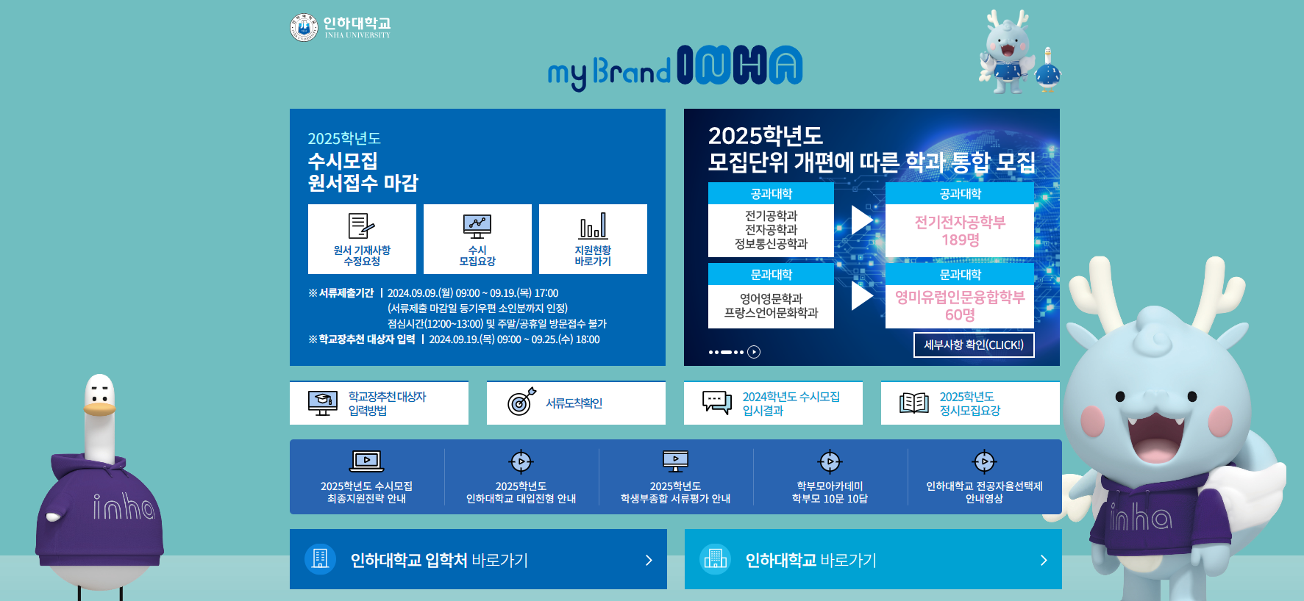
인하대 이미지

